Slide 1
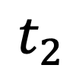

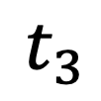
$$t_{1}$$
$$t_{2}$$
$$t_{3}$$
＿
0.3
0.5
0.4
あ
0.2
0.1
0.5
い
0.5
0.4
0.1

Slide 2
$$t_{1}$$
$$t_{2}$$
$$t_{3}$$
＿
0.3
0.5
0.4
あ
0.2
0.1
0.5
い
0.5
0.4
0.1

Slide 3
$$t_{1}$$
$$t_{2}$$
$$t_{3}$$
＿
0.3
0.5
0.4
あ
0.2
0.1
0.5
い
0.5
0.4
0.1

